Slide 1
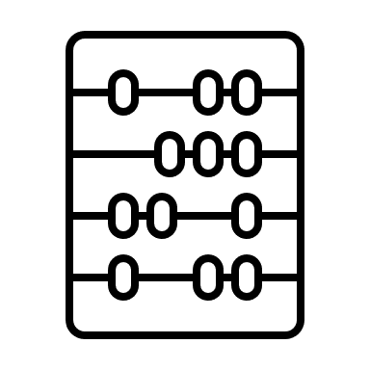


Reto consultas SQL

Slide 2
¿Qué es modelo entidad y diagrama entidad relación?
¿Cuál es la diferencia?

Slide 3
¿Qué es un modelo entidad relación?
Un diagrama entidad-relación, también conocido como modelo entidad relación o ERD, es un tipo de diagrama de flujo que ilustra cómo las "entidades", como personas, objetos o conceptos, se relacionan entre sí dentro de un sistema.
Notes:
os diagramas ER se usan a menudo para diseñar o depurar bases de datos relacionales en los campos de ingeniería de software, sistemas de información empresarial, educación e investigación. También conocidos como los ERD o modelos ER, emplean un conjunto definido de símbolos, tales como rectángulos, diamantes, óvalos y líneas de conexión para representar la interconexión de entidades, relaciones y sus atributos. Son un reflejo de la estructura gramatical y emplean entidades como sustantivos y relaciones como verbos.

Slide 4
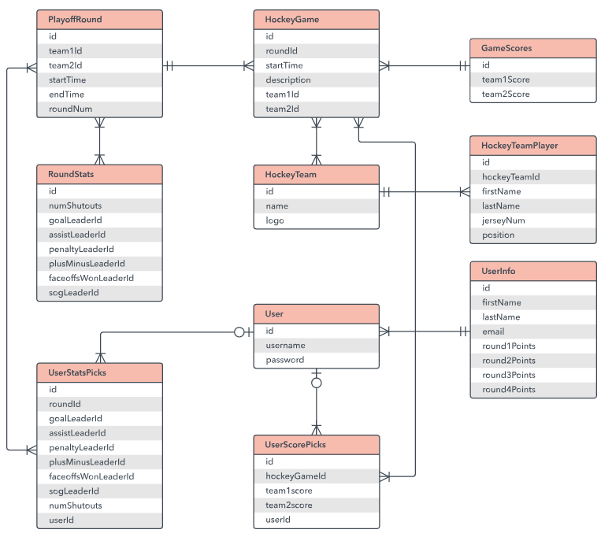

Modelo entidad relación
Los Diagramas ER son vitales en el diseño y depuración de bases de datos, siendo usados en campos como ingeniería de software, sistemas de información y educación. Utilizan símbolos como rectángulos y líneas para visualizar interconexiones de entidades y relaciones, reflejando estructuras gramaticales con entidades como sustantivos y relaciones como verbos.

Slide 5
¿Por qué es importante el modelo entidad relación en el diseño de bases de datos?

Slide 6
Un Modelo Entidad-Relación (ER) es esencial para diseñadores y desarrolladores de software, ya que visualiza cómo se conectan entidades y atributos en una base de datos. Permite anticipar problemas, optimizar relaciones y mejorar la calidad antes del lanzamiento. También es valioso para optimizar bases de datos existentes, detectando áreas de mejora y facilitando futuras mejoras en el software.
Notes:
En esencia, un ERD es una herramienta clave para un desarrollo exitoso y un mantenimiento efectivo del software.

Slide 7
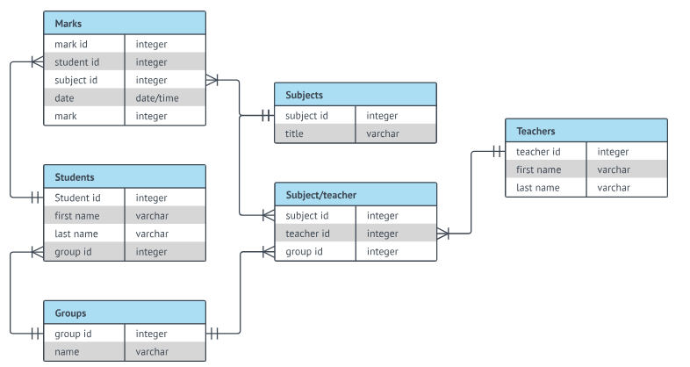

Diagramas de ER
Los diagramas de ER se relacionan con los diagramas de estructura de datos (DSD), que se centran en las relaciones de los elementos dentro de las entidades, en lugar de las relaciones entre las entidades mismas. Los diagramas ER a menudo se combinan con los diagramas de flujo de datos (DFD), que trazan el flujo de la información para procesos o sistemas.

Slide 8



¿Cuáles son los 3 componentes principales de un diagrama ER?
Entidades
Atributos
Relaciones
Las entidades, representadas por rectángulos, son sustantivos (objetos, personas, conceptos) y se usan diferentes símbolos para diferentes tipos, como rectángulos simples para entidades fuertes y rectángulos dobles para entidades débiles.
Los atributos son las características de una entidad. Por ejemplo, en un diagrama ER que representa el proceso de solicitud universitaria, la entidad "Estudiante" tendría atributos como Número de Estudiante, Nombre y Curso de Estudio
En un diagrama ER, las etiquetas en las líneas de conexión muestran cómo interactúan las entidades y sus relaciones, ayudando a los desarrolladores a mapear elementos clave de bases de datos.
Notes:
Entidades: Las entidades, que suelen representarse en forma de rectángulo, son sustantivos (como objetos, personas, conceptos o eventos). Diferentes símbolos suelen reflejar distintos tipos de entidades. Por ejemplo, un conjunto de entidades fuerte suele representarse mediante un rectángulo, mientras que un conjunto de entidades débil se ilustra como un rectángulo doble.
Atributos
Los atributos son las características de una entidad. Por ejemplo, supongamos que su diagrama ER representa el software que utilizan los estudiantes para solicitar plaza en la universidad. Bajo la entidad "Estudiante", la siguiente información se mencionará como atributos: Número_de_estudiante, Nombre_de_estudiante y Curso_de_estudio.
Relaciones
En un diagrama ER, las líneas y flechas de conexión tienen etiquetas. Estas etiquetas representan cómo interactúan las entidades, mostrando al desarrollador las relaciones entre ellas. Los diferentes tipos de líneas de conexión también tienen diferentes significados y mostrarán a los desarrolladores cuántos datos fluyen de una entidad a la siguiente. Se trata de relaciones cardinales, que se explicarán con más detalle más adelante. Con estos tres componentes, los desarrolladores pueden mapear los elementos clave de una base de datos nueva o existente.

Slide 9
Diferencias Principales
La diferencia básica entre el Modelo E-R y el Modelo Relacional es que el modelo E-R trata específicamente con las entidades y sus relaciones. Por otro lado, el Modelo Relacional se ocupa de las Tablas y de la relación entre los datos de esas tablas.
Un Modelo E-R describe los datos con conjuntos de entidades, conjuntos de relaciones y atributos. Sin embargo, el modelo relacional describe los datos con las tuplas, atributos y dominio del atributo.
Uno puede entender más fácilmente la relación entre los datos en el Modelo E-R en comparación con el Modelo Relacional.
El Modelo E-R tiene la Cardinalidad del Mapeo como una restricción mientras que el Modelo Relacional no tiene tal restricción.

Slide 10
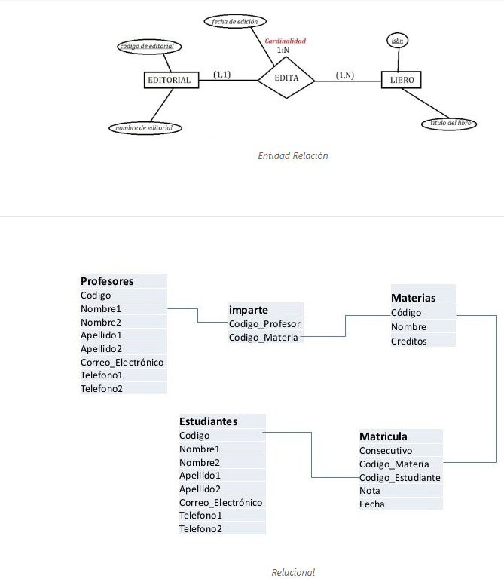

Slide 11
Manejo de diferentes
esquemas de base de datos

Slide 12
¿Qué es un esquema de base de datos?
Modelado de datos
Un esquema de base de datos define la organización y restricciones de datos, incluyendo tablas, campos, tipos y relaciones; se representa visualmente y es esencial para la gestión de datos y el modelado de datos.
Notes:
Un esquema de base de datos define cómo se organizan los datos dentro de una base de datos relacional. Esto incluye restricciones lógicas como, por ejemplo, nombres de tablas, campos, tipos de datos y las relaciones entre estas entidades. Los esquemas suelen utilizar representaciones visuales para comunicar la arquitectura de la base de datos, convirtiéndose en la base de la disciplina de gestión de datos de una organización. Este proceso de diseño de esquemas de bases de datos también se conoce como modelado de datos.
Por ejemplo, puede ayudar a los administradores de bases de datos a gestionar los procesos de normalización para evitar la duplicación de datos.
Las base de datos son representaciones d eobjetos y situaciones del mundo real.
-> su objetivo es obtener un conjunto de datos y un conjunto de operaciones sobre ellos, que permitan satisfacer las necesidades de la organización.

Slide 13
Tipos de esquemas de base de datos
Se refiere a tres tipos de esquemas diferentes: un esquema de base de datos conceptual, un esquema de base de datos lógico y un esquema de base de datos física.
Los esquemas de bases de datos lógicas
Los esquemas conceptuales
Los esquemas de bases de datos físicas
Brindan una vista global de la organización, contenido y reglas empresariales del sistema, creados al inicio del proyecto para recopilar requisitos.
Son menos abstractos, definiendo objetos con información concreta como tablas, campos y relaciones, pero sin requisitos técnicos.
Ofrecen detalles técnicos y sintaxis para crear estructuras de almacenamiento, complementando los esquemas lógicos.
Notes:
Los esquemas conceptuales ofrecen una visión general de lo que contendrá el sistema, cómo se organizará y qué normas empresariales están involucradas. Los modelos conceptuales generalmente se crean como parte del proceso de recopilación de los requisitos iniciales del proyecto.
-> Los esquemas conceptuales pueden ser identificados por tres principales características: la jerarquización, la síntesis y el impacto visual.
Los esquemas de bases de datos lógicas son menos abstractos en comparación con los esquemas conceptuales. Definen claramente los objetos del esquema con información, como nombres de tablas, nombres de campos, relaciones de entidades y restricciones de integridad, es decir, cualquier regla que gestione la base de datos. Sin embargo, normalmente no incluyen ningún requisito técnico.
-> es un mapa de entidades y sus atributos y las relaciones
Los esquemas de bases de datos físicas proporcionan la información técnica de la que carece el tipo de esquema de base de datos lógico, además de la información contextual, como nombres de tablas, nombres de campos, relaciones entre entidades, etc. Es decir, también incluye la sintaxis que se utilizará para crear estas estructuras de datos dentro del almacenamiento en disco.
-> es una aplicación de un esquema logico

Slide 14
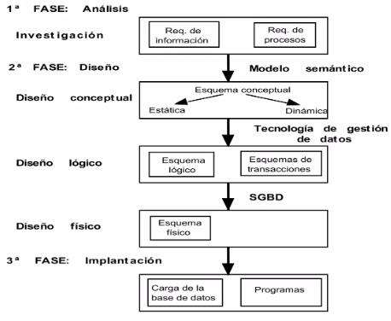
Fases del diseño de base de datos

Slide 15
Tipos de Modelo de diseño para esquema de base de datos:
Modelo Entidad-Relación (ER): Representa entidades, atributos y relaciones en un diagrama conceptual, ayudando a definir la estructura lógica y las relaciones en la base de datos.
Modelo Relacional: Basado en las reglas del álgebra y cálculo relacional, organiza los datos en tablas relacionadas entre sí mediante claves primarias y foráneas.
Modelo Dimensional: Utilizado en almacenes de datos, enfatiza las dimensiones (atributos descriptivos) y la tabla de hechos (medidas cuantitativas) para análisis de negocios.
Modelo Normalizado: Divide las tablas en estructuras más pequeñas y relacionadas para reducir la redundancia y mantener la integridad de los datos.
Modelo Desnormalizado: Combina datos de diferentes tablas para mejorar el rendimiento de consultas, a pesar de potencialmente aumentar la redundancia.
Modelo de Estrella y Copo de Nieve: Variantes del modelo dimensional que organizan las dimensiones y la tabla de hechos de manera eficiente para análisis y reporting.
Modelo Jerárquico: Organiza los datos en forma de árbol jerárquico, adecuado para sistemas de bases de datos antiguos y específicos.
Modelo en Red: Similar al jerárquico, pero permite relaciones más complejas entre los nodos, adecuado para datos altamente interconectados.
Notes:
Estos modelos de diseño ofrecen enfoques y estructuras específicas para satisfacer diversas necesidades en la gestión y organización de bases de datos. Cada modelo tiene sus propias ventajas y desventajas según el contexto de la aplicación.
un esquema de estrella es un tipo de esquema de base de datos relacional que se compone de una única tabla central de hechos rodeada de tablas de dimensiones. Esto tiende a considerarse un esquema más simple en comparación con el esquema de copo de nieve.
Un esquema de copo de nieve consta de una tabla de hechos que está conectada a muchas tablas de dimensiones, que pueden conectarse a otras tablas de dimensiones a través de una relación de muchos a uno. Este esquema ofrece la ventaja de bajos niveles de redundancia de datos, pero no es tan efectivo en lo que respecta al rendimiento de las consultas.

Slide 16
DEFINICIÓN
USO DE CONSULTAS AVANZADAS
(having, and count, etc), sentencias relacionales (join, left-join, entre otros)

Slide 17
Consultas avanzadas con agrupadores (GROUP BY, HAVING, COUNT, etc.)
Las consultas avanzadas con agrupadores son utilizadas en bases de datos para realizar operaciones de agregación y análisis de datos. Aquí están los conceptos clave:
GROUP BY:
HAVING:
COUNT:
Se utiliza para agrupar filas con valores similares en una o más columnas. Permite realizar operaciones de agregación (SUM, COUNT, AVG, etc.) en conjuntos de filas con valores comunes.
Se usa junto con GROUP BY para filtrar resultados agregados según condiciones específicas. Permite seleccionar grupos con ciertas características definidas por la cláusula HAVING.
Una función de agregación que cuenta el número de filas en un conjunto de resultados.

Slide 18
Sentencias relacionales (JOIN, LEFT JOIN, etc.):
Las sentencias relacionales se utilizan para combinar datos de múltiples tablas en una consulta. Aquí tienes una descripción de las más comunes:
JOIN (INNER JOIN)
LEFT JOIN (LEFT OUTER JOIN)
RIGHT JOIN (RIGHT OUTER JOIN)
FULL JOIN (FULL OUTER JOIN)
CROSS JOIN (CARTESIAN JOIN)
Notes:
JOIN (INNER JOIN): Combina filas de dos o más tablas basadas en una condición de igualdad entre las columnas. Solo muestra las filas que tienen coincidencias en ambas tablas.
LEFT JOIN (LEFT OUTER JOIN): Combina todas las filas de la primera tabla con las coincidentes de la segunda tabla. Si no hay coincidencia, las columnas de la segunda tabla contendrán valores nulos.
RIGHT JOIN (RIGHT OUTER JOIN): Similar al LEFT JOIN, pero muestra todas las filas de la segunda tabla y las coincidentes de la primera tabla.
FULL JOIN (FULL OUTER JOIN): Combina todas las filas de ambas tablas, mostrando coincidencias y no coincidencias en ambas tablas.
CROSS JOIN (CARTESIAN JOIN): Genera todas las combinaciones posibles entre las filas de dos tablas, lo que puede resultar en un gran número de resultados.
Estas sentencias permiten obtener información valiosa al combinar y analizar datos de múltiples tablas, lo que es esencial para consultas avanzadas y análisis de bases de datos.

Slide 19
Procedimientos Almacenados:
Jobs:
Los jobs son tareas programadas que se ejecutan automáticamente en un horario específico o en respuesta a un evento. En el contexto de bases de datos, los jobs pueden ser procedimientos almacenados, scripts SQL u otras operaciones que se ejecutan de manera automática y programada.
ETL (Extract, Transform, Load):
ETL es un proceso utilizado para extraer datos de fuentes diversas, transformarlos en el formato requerido y luego cargarlos en un destino, como un almacén de datos. Cada etapa tiene su propia importancia:
Extract (Extracción): Obtener datos de diversas fuentes, como bases de datos, archivos CSV, APIs, etc.
Transform (Transformación): Aplicar cambios y limpiar los datos según las necesidades, incluyendo filtrado, conversión de formatos, cálculos y agregaciones.
Load (Carga): Insertar los datos transformados en la base de datos de destino, como un almacén de datos o una tabla.
Notes:
los procedimientos almacenados son bloques de código SQL predefinidos que se almacenan en la base de datos y se pueden llamar mediante una única instrucción. Son útiles para realizar tareas repetitivas, lógica de negocio compleja o para encapsular operaciones. Se crean utilizando SQL y pueden aceptar parámetros de entrada y devolver resultados.
La teoría detrás de estos conceptos involucra entender cómo funcionan, planificar su implementación, considerar la seguridad, el rendimiento y la eficiencia, y saber cómo depurarlos en caso de problemas.
En resumen, tener conocimientos en la creación, lectura y ejecución de procedimientos almacenados, así como en la gestión de jobs y el proceso ETL, es crucial para el desarrollo y la administración efectiva de bases de datos y sistemas de información.

Slide 20
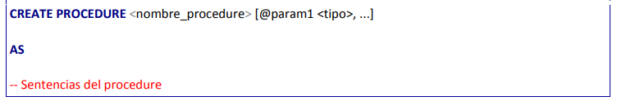

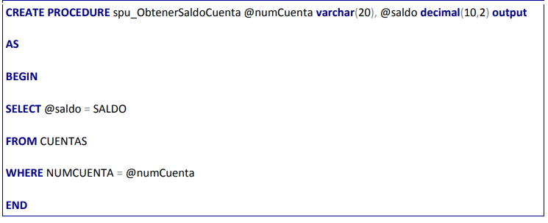
¿Como Crearlas?
El siguiente ejemplo muestra la definición de un procedure con parámetros de salida.
Para crear un procedimiento almacenado debemos emplear la sentencia CREATE PROCEDURE.
Notes:
Cuando una aplicación o un usuario llama a un procedimiento, la palabra clave EXECUTE o EXEC de Transact-SQL se indica explícitamente en la llamada. Se puede llamar al procedimiento y ejecutarlo sin la palabra clave EXEC si el procedimiento es la primera instrucción del lote de Transact-SQL.

Slide 21
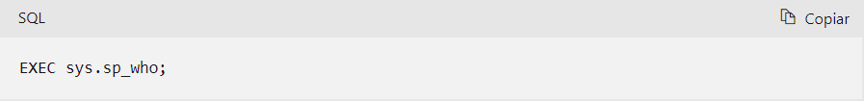
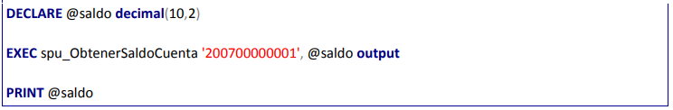
Hay dos formas diferentes:
El primer método y más común es que una aplicación o un usuario llame al procedimiento.
El segundo método consiste en establecer el procedimiento para que se ejecute automáticamente cuando se inicie una instancia de SQL Server .
Como ejecutarlas?
En el ejemplo siguiente se muestra el método recomendado para llamar a un procedimiento del sistema.
Para ejecutar el ejemplo anterior:
Notes:
Cuando una aplicación o un usuario llama a un procedimiento, la palabra clave EXECUTE o EXEC de Transact-SQL se indica explícitamente en la llamada. Se puede llamar al procedimiento y ejecutarlo sin la palabra clave EXEC si el procedimiento es la primera instrucción del lote de Transact-SQL.

Slide 22
GRACIAS

